Slide 1


Válság és változásmenedzsment
Menedzsment alapjai
11.

Slide 2
Tartalomjegyzék
Kockázatmenedzsment
A változásmenedzsment fogalma
A változásmenedzsment célja
A változásmenedzsment feladatai
A változásmenedzsment folyamata
A változásmenedzsment érintettjei
Inercia, tettvágy
Válságmenedzsment fogalma, célja
Krízisek
Vállalati stresszhelyzet
Válság típusok
Válság prevenció lépései

Slide 3
Fontossága
Változásmenedzsment
Egyre inkább turbulensen változó vállalati környezet
A változás a vállalatok életében folyamatosan jelen van, és kisebb-nagyobb hatást gyakorolnak a szervezet működésére
A vállalati környezet, a vásárlók igénye, egyre gyorsabban és folyamatosan változik
  A vállalatok kényszerítve vannak a reagálásra a fenntartható siker érdekében
  Ezek oka lehet a globalizáció, telekommunikáció, internet, fogyasztói tudatosság
A vállalatoknak el kell tudniuk dönteni, hogy reaktív (problémára reagáló) vagy proaktív (problémát megelőző, folyamatosan fejlődő) stratégiát kívánnak megvalósítani
A változások rugalmas kezelése lehetőséget ad a vállalatnak a fejlődésre, verseny előnyre, komplex növekedés sikeres lebonyolítására
A változás és a fejlődés ma már a gazdaság és a sikeresség egyértelmű hajtómotorja

Slide 4
Fogalma
Változásmenedzsment
A változásmenedzsment az a folyamat, amelynek során a jelenlegi állapotból az elképzelt jövőbeli állapot irányába haladunk
A változásmenedzsment a változások kezelésére használt folyamatok, eszközök és technikák összessége, annak érdekében, hogy a lehető legjobb eredményt érhessük el (Varga)
Összetett tudományterület, központja a nagyfokú emberközpontúság és szociális érzékenység

Slide 5
Célja
Változásmenedzsment
A változásmenedzsment legfőbb célja a szervezeti képességek megalkotása a változásra
A változásmenedzsment célja, hogy olyan képességek jöjjenek létre a szervezeten belül, vagy az egyének szintjén, amelyek alkalmasak a változások támogatására és megvalósítására. Ilyen képesség lehet akár egy erőforrás, egy értékteremtő folyamat, egy innovatív megoldás, a tudás, az üzleti modell
A vállalati képességek teremtik meg a cselekvési lehetőséget és az üzleti potenciált

Slide 6
Feladatai
Változásmenedzsment
A változás szervezeti feltételeinek és eszmerendszerének megteremtése
Szükséges képességek és rugalmasság megteremtése a változásra, a jobb eredmények és a nehezebb gazdasági időszakok sikeres kezelésének érdekében
Segítséget nyújt az eredmények szinten tartásában
Elősegíti a versenyképességet
Összehangolja a tevékenységeket, megköveteli a rendszeres és transzparens kommunikációt
Létrehozza a változásra nyitott és motivált szervezeti kultúrát
A változásmenedzsment alapja az agilitás a tettvágy és az elköteleződés
Az elutasítók és közömbös személyek bevonása a változási tevékenységbe, emberek megnyerése

Slide 7
HPO
Változásmenedzsment
Kiválóan teljesítő szervezet (High Performing Operation)
  A jól teljesítő szervezet olyan vállalkozás, amely hosszabb idő elteltével is folyamatosan kimagasló eredményeket produkál
A vállalatok viselkedését befolyásoló tényezők
  A vezetés színvonala, minősége, nézetrendszere, kockázattűrő képessége
  A cégben lévő tudás, képességek, innovatívitás, rugalmasság
A vállalat versenyképességet, alkalmazkodóképessége és kultúrája a dolgozók szokásain alapul
    A folyamatos és fokozatos fejlődés lépései a vállalati siker érdekében
    Fokozatos apró lépések, folyamatos tanulás és felfedezés
    Nem csak a műszaki fejlesztésre kell fókuszálni
    Aktív lépések nélkül hiába várunk csodát
    A versenyképesség általában sok apró mozzanat eredménye
    A kampányszerű fejlesztés a rendszert terheli és sebezhetővé teszi

Slide 8
SCORES modell – Ken Blanchard
Változásmenedzsment
A modell szerint 6 területen kell folyamatosan változtatni és előre lépni a kiválóság érdekében
S: Shared information – Információ megosztás és nyílt kommunikáció
C: Compelling vision – Vonzó jövőkép
O: Ongoing learning – Folyamatos tanulás
R: Relentless focus on costumer results – Vevői eredmények nyomon követese
E: Energizing system and structures – Ösztönző rendszerek és struktúrák
S: Shared power and high invonvelment – Hatalommegosztás és bevonás

Slide 9
A sikeres változás 7 pontja
Változásmenedzsment
Közös jövőkép – Egyértelmű és mindenki által megértett változási irány, emberek bevonása
A szervezet megértése – A szervezet folyamatainak ismerete, különleges figyelem szentelése a problémásabb területekre
A kultúra összehangolása – A változás a lehető legjobban hasonlítson a jelenleg alkalmazott folyamatokhoz és illeszkedjen a szervezeti filozófiába
Kommunikáció – A környezet azonnali és teljeskörű tájékoztatása, tényeken alapuló döntéshozás
Tanácsadók alkalmazása – A változás területét fontos kiválóan ismerni, hogy az elvárt eredményeket érje el a szervezet
Erélyes, erős vezetés – A változás melletti elköteleződés és példamutatás
Érdekeltség – Fontos megbizonyosodni arról, hogy a változás stakeholderei érdekeltek-e a változásban, milyen hatással lesz az rájuk

Slide 10
A hatékony változás
Változásmenedzsment
Az emberek bevonása, szükséges tudás nyújtása, támogatása „Vigyük magunkkal az embereket”
Tegyük a változást a szervezet mindennapjainak részévé
A változásmenedzsment sikere sokszor a fejben dől el
A hatékony változásmenedzsment alapfeltételei
    Tudatosság – változás fontosságának belátása, tények megértése, ismert részletek
    Szándék – részvétel a változásban, elköteleződés a célok elérésének érdekében
    Képesség – Szükséges lépések megtétele, sikerhez szükséges kompetenciák elsajátítása
McKinsey 2008-as felmérése alapján a változási folyamatok 70%-a kudarcot vall az emberi tényezők megfelelő kezelésének hiányában

Slide 11
A változás legfontosabb tényezői
Változásmenedzsment
Konkrét, világos küldetés megfogalmazása
A szervezeti ellenállás sikeres kezelése
Külső tanácsadók bevonása
Megfelelő kapcsolatrendszer kialakítása a szervezet, az alkalmazottak és a változtatási folyamat egyes lépései között
Akár radikális változás
Válságban a legkönnyebb a változtatások végrehajtása
Erőskezű, elkötelezett vezető
Folyamatos kommunikáció és tényeken alapuló döntéshozás

Slide 12
A változás ütemezése
Változásmenedzsment
Alapvetően lehet lassú vagy gyors
Egy szervezeti változás kezdetben jellemzően teljesítménycsökkenéssel jár, és csak ezután emelkedik meg a teljesítmény a változás előtti szint fölé
Kulcsfontosságú az elköteleződés fenntartása, a kitartás és a céltudatosság a változások során
A teljes és gyors változás során a teljes előző folyamat egy újra cserélődik le, amelynek kockázata a tesztelés hiánya, azonban előnye lehet a gyors eredmények elérése
A lassú, „pilot”-tal eszközölt változás, részletekben, először egy kis részlegen kerül bevezetésre. Lassú azonban biztosabb folyamat

Slide 13
Az agilitás és a változás kapcsolata
Változásmenedzsment
A változásmenedzsmentet leginkább támogató üzleti modell az úgynevezett agilis üzleti modell. Az üzleti agilitás az alábbi szervezeti tulajdonságokat integrálja magába:
  Rugalmasság + változékonyság + gyorsaság
Az üzleti agilitás a vállalkozás dinamizmusában, reagáló képességében, változtatási hajlandóságában, és ehhez hasonló tulajdonságok vizsgálatában mutatható ki
Az agilis cégek jellemzői:
  érzékelik a változást,
  lehetőség szerint befolyásolják azt
  vagy gyorsan alkalmazkodnak
  rendkívül rugalmas a szervezeti struktúrájuk
  alacsony a változtatástól való félelem
  igen innovatív, gyors reagáló képesség jellemzi őket
  a vezetés és az alkalmazottak koalíciója rendkívül hatékony

Slide 14
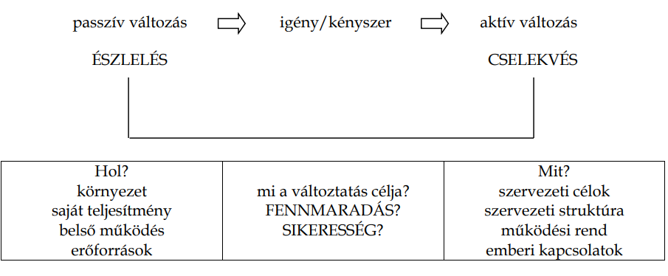
Változás – Checkland modell
Változásmenedzsment

Slide 15
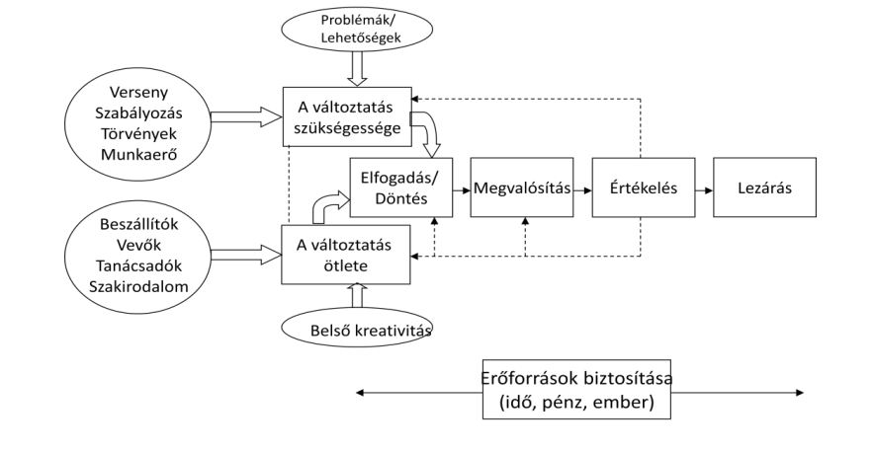
Változás – Általános folyamat modell (Farkas, 2013)
Változásmenedzsment

Slide 16
Gyors győzelmek előnyei
Változásmenedzsment
A gyors győzelmek olyan javulást jelentenek, amelyeket minimális befektetéssel, minimális költségekkel, minimális kockázattal is meg lehet valósítani - általában három hónapon belül
A gyors győzelmek rengeteg haszonnal járnak. Először is még időben megcélozzák az emberek aggályait és semlegesítik azokat
Másodszor még a változtatás legelején jó hírekkel szolgálnak
Harmadszor megerősítik a korai elfogadók által tanúsított viselkedésbeli változásokat, míg negyedszer, könnyebb lesz a hezitálókat cselekvésre sarkallni

Slide 17
Az átmenet menedzsmentjének fő lépései
Változásmenedzsment
A változás érzékelése, azonosítása, kommunikálása
Az új jövőkép és küldetés kidolgozása (revitalizációja) és kommunikációja
A változási stratégia (közös) kidolgozása
A változási stratégia végrehajtása és irányítása
Gyors győzelmek elérése, az átmenet hatékony menedzselése

Slide 18
Kurt Lewin – Klasszikus változás modellje
Változásmenedzsment
Felengedés – unfreezing
  A változás feltételeinek megteremtése
  Kommunikáció, a szükséges kompetenciák, erőforrások megteremtése
  Az emberek felkészítése a változásra
Változtatás – mooving
  A változás nyomon követése
  Meghonosításhoz szükséges eszközök biztosítása
  Cél szem előtt tartása
Megszilárdítás – freezing
  A szervezeti modellbe rögzítés
  Egyre nagyobb hatékonyság és természetesség elérése
A változásmenedzsment akkor lesz folyamatos egy szervezet életében, ha a felengedés - mozgatás - megszilárdítás körgyűrűt újra és újra el tudja kezdeni, az szinte rendszeres és megszokott rutinná válik a mindennapokban

Slide 19
John Kotter – Nyolclépcsős modell
Változásmenedzsment
Kotter szerint a változások menedzselésében elsődlegesen a vezetésnek van legmeghatározóbb felelőssége
Kotter szerint a változtatások sokszor pont azért nem sikeresek, mert hibák adódnak a vezetésben
  Túlteng az önelégültség, amely a tettvágy visszaesését okozza,
  Nem ismerik fel, hogy a változtatásra szükség lenne

Slide 20
John Kotter – Nyolclépcsős modell
Változásmenedzsment
A modell lépcsőfokai:
  1. a változás halaszthatatlanságának érzékeltetése
  2. a változást irányító csapat létrehozása
  3. jövőkép és stratégia kidolgozása
  4. a változtatás jövőképének kommunikálása
  5. az alkalmazottak hatalommal való felruházása
  6. gyors győzelmek kivívása
  7. az eredmények szilárdítása és további változások elérése
  8. az új megoldás meggyökereztetése a kultúrában

Slide 21
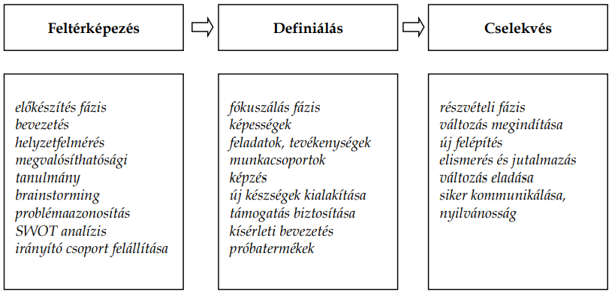
Klasszikus szervezeti változás modell és elemei
Változásmenedzsment

Slide 22
A változások szereplői
Változásmenedzsment
Külső szakértők bevonásának előnyei:
  beszélik az adott szervezet nyelvét, rálátásuk van és értik a szervezet működését
  függetlenek a szervezeten belüli hatalmi és politikai viszonyrendszerektől, ám tisztában vannak azok természetével
  a know-how birtokosai (adott üzleti terület legújabb vívmányai), ismernek olyan menedzsment megoldásokat vagy módszereket, amelyeket a szervezet jelenlegi vezetése nem ismert, vagy nem biztos, hogy alkalmazni tudna
  csak tanáccsal szolgálhatnak, nem ők veszik át a szervezet vezetését, hanem együttműködnek a valódi döntéshozókkal

Slide 23
A változások szereplői
Változásmenedzsment
Változást irányító csoport:
  magukénak érzik a szervezet és a változtatás céljait, azonosulnak vele és
  követik a vezetőket (elkötelezettség)
  megfelelő képességek birtokában vannak (képesség)
  részt akarnak venni a csapatban és a változtatásban (aspiráció)

Slide 24
A változások szereplői
Változásmenedzsment
A menedzsment viszonya a változáshoz a különböző szervezetekben:
  Aktív szervezet:
    dinamikus menedzsment, a környezet instabil. Ezért mindig egy lépéssel előbb kell járniuk, a változtatás mindennapos számukra.
  Passzív szervezet:
    csak akkor változtatnak, ha kell - általában a konkurencia hatására – és folyamatosan küzdenek. A változtatást általában rosszul valósítják meg
  Átlagos szervezet:
    ezek a szervezetek éppen eleget változtatnak, de le vannak maradva a piacvezetők mögött. A változtatás nehéz, de nem lehetetlen, a legtöbb szervezet ebbe a kategóriába sorolható
  Statikus szervezet:
    nagyon merev és hierarchikus a menedzsment, ami komoly problémát jelenthet. Ha hirtelen megváltoznak a játékszabályok, itt a változtatás roppant nehezen kivitelezhető

Slide 25
A változások szereplői
Változásmenedzsment
A vezetés 5 szintje
  A CSÚCS - tisztelet – Az emberek azért követnek, ami vagy, és amit képviselsz
  AZ EMBEREK FEJLESZTÉSE - reprodukció – Az emberek azért követnek, amit értük tettél
  TELJESÍTMÉNY - eredmények – Az emberek azért követnek, amit a szervezetért tettél
  ENGEDÉLY - kapcsolatok – Az emberek azért követnek, mert követni akarnak
  POZÍCIÓ - jogok – Az emberek azért követnek, mert követniük kell
A változást vezetők, a rezonáns vezetők. A döntéshozó egyén érzelmi intelligenciája elég magas ahhoz, hogy bele tudja élni magát a változás folyamataiba. A rezonáns vezető képes a szervezet más tagjainak fejével gondolkodni, és a döntéseket az alárendelt dolgozók szempontjainak figyelembevételével meghozni

Slide 26
A változás résztvevői
Változásmenedzsment
Támogatók, alkotó gondolkodók
  Kedvezően fogadják a változás hírét, elkötelezettek a tanulásban, képesek hosszútávon gondolkodni, jelen és jövő orientáltak, szeretnének közreműködni, reszt venni a változásban
Közömbösek
  Passzívak a változással kapcsolatban, a változásmenedzsment feladata ezeknek az embereknek a bevonása és elköteleződésük elősegítése
Ellenzők
  Azonnal ellenáll a változásnak, azonnal ellenérveket keres, fő korlátozó tényezői a változásnak, ragaszkodnak a régi módszerekhez
    1. nem értik, miért van szükség a változtatásra
    2. túl elfoglaltak
    3. úgy érzik, fenyegeti őket a változtatás
    4. kulturális problémák adódnak

Slide 27
John Kotter - A változás résztvevői
Változásmenedzsment
Partnerek - akik támogatják a tervünket
Szövetségesek - akik megfelelő bátorítás esetén támogatnak minket
Útitársak - passzív támogatók, akik elkötelezettjei lehetnek a tervnek, de nem a személyünknek, illetve személyesen a csapatnak
Hálótársak - akik támogatják a tervet, de nem bíznak bennünk, vagy a csapatban
Semlegesek - a bizonytalanok
Töltött fegyverek - veszélyesek, mert ott is ellenállást szíthatnak, ahol nincs közvetlen érdekeltségük
Ellenfelek - akik a terv ellen, de nem személyesen ellenünk, vagy a csapat ellen vannak
Ellenségek - akik a terv ellen, személyesen ellenünk és a csapat ellen vannak
Hangtalanok - akiket ugyan érint a változtatás, de nincs elég hatalmuk ellenállni, vagy támogatni, és nincsenek szószólóik

Slide 28
John Kotter – Ellenzők azonosítása
Változásmenedzsment
1. Azonosítsuk őket!
2. Ne legyünk naivak azzal kapcsolatban, hogy mekkora kárt képesek okozni!
3. A valóban hatásos módszerek valamelyikét, vagy mindegyikét vessük be ellenük, s ne azokat, amelyek többször kudarcba fulladtak!
4. Folytassuk a munkát, és fáradozzunk tovább a megálmodott, valóban XXI. századi cég létrehozásán, amely a befektetőket, az alkalmazottakat, az ügyfeleket és a társadalmat is elégedettséggel tölti el!

Slide 29
Inercia, a változással szembeni félelem
Változásmenedzsment
A változástól való félelem kérdései
  Kiktől várható a változásokkal szembeni ellenállás?
  Miért pont ezeknél a szereplőknél jelentkezik és milyen mértékű ellenállásra számíthatunk?
  Kiknek van a változás megtervezéséhez szükséges lényeges információja?
  Kik lehetnek azok a szereplők, akiktől a legnagyobb ellenállásra számíthatunk, mekkora hatalmuk van és miképpen hathatnak a többi szereplő viselkedésére?
  Kinek az együttműködése elengedhetetlen a változás megvalósításához?
A változásokkal szembeni félelem és az ebből adódó ellenállás a sikeres változtatások legnagyobb akadályát jelentik. Hiába van meg minden anyagi, vagy tárgyi feltétel egy-egy radikális, vagy inkrementális változtatáshoz, ha az emberek akadályt gördítenek a változtatás útjába. Maguk az alkalmazottak, vagy akár a vezetők is kételkedhetnek az eredményekben, bizonytalanná válhatnak, félthetik jelenlegi helyzetüket stb., így mindent elkövetnek, hogy a változtatás a lehető legkésőbb érje el őket

Slide 30
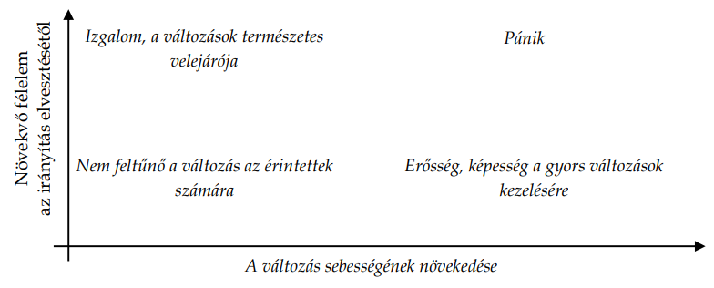
Inercia, a változással szembeni félelem
Változásmenedzsment
A változás útjában álló akadályok:
  1. az alkalmazottak ellenállása (inercia)
  2. hiányos nyomon követés
  (a változtatás kontrolljának hiánya)
  3. nem megfelelő kultúra (a szervezeti
  kultúra nem támogatja a változásokat)
  4. a menedzsment egyet nem értése
  a stratégiával (a vezetői támogatás hiánya)
  5. a hatékony kommunikáció hiánya
  (a peer-to-peer menedzsment hiánya)
  6. nem elegendő szakértelem
  (a képességek hiánya)

Slide 31
A változást korlátozó tényezők
Változásmenedzsment
Kognitív akadály – a változás fontosságának elfogadása, a változás kommunikálása
Korlátozott erőforrások – a változás igényeinek előteremtése
Motiváció – a változás melletti elköteleződés hiánya, útközben „kifáradás”
Politika – a változás támogatottságának hiánya, a változáshoz való hozzáállás vállalati szinten

Slide 32
A változást korlátozó tényezők
Változásmenedzsment
Aggályok a változással szemben:
  Információs aggály – mi változik? miért van erre szükség? mennyit és merre kell a szervezetnek változnia? Megoldása: kommunikáció, tájékoztatás, elemzés
  Személyes aggály – Nyerek vagy veszítek? Nekem min kell változtatnom? Új dolgot kell tanulnom? Megoldása: pontos, részletes, személyes kommunikáció, tervezés
  Átültetési aggály – Mik a szükséges lépések? Meddig tart? Hogyan fog a változás pontosan lezajlani? Megoldása: érintettek bevonása, részletes tevékenység lebontás
  Kihatási aggály – Mi lesz a végeredmény? Megéri mindez a fáradtságot? Valóban előrelépés? Megoldása: pontos mérhetőség, gyors győzelmek realizálása, elkötelezettség
  Együttműködési aggály – Kit kell bevonni? Hogy a leghatékonyabb az együttműködés? Hogyan terjesszük az információkat? Megoldása: érintettek, támogatók meghatározása
  Finomítási aggály – Hogyan lehetne javítani az eredeti elképzelésen? Hogyan lehetne hatékonyabbá, még jobbá tenni a változást? Megoldása: a jövő vizsgálata, környezet elemzés, a lehető legjobb döntések meghozása

Slide 33
A változást korlátozó tényezők
Változásmenedzsment
Az ellenállás okai
  1. az ellenőrzés elvesztése
  2. bizonytalanság
  3. félreértés és bizalomhiány
  4. különböző értékelés
  5. a különbségektől való félelem
  6. a hatalmi pozíció és a befolyás fenyegetettsége
  7. ragaszkodás a hagyományokhoz
  8. függőség másoktól
  9. esetleges többletmunka
  10. félreértések

Slide 34
Larry Hirschorn – Folyamatos változás kampány
Változásmenedzsment
A változásra való igényt folyamatosan kell kampányolni, a szervezet mindennapi részévé kell azt tenni
A modell az úgynevezett háromkampányos modell néven vált ismertté.
A változtatás sikere 3 kampány együttes folytatása mellett érhető el:
  1. politikai kampány
    A célja egy olyan erős koalíció létrehozása, amely hatékonyan támogatja és vezeti a kezdeményezést. Változásmenedzserként meg kell szereznünk a szükséges támogatást!
  2. marketing kampány
    1. Hallgassuk meg a munkatársakat, hogy mit mondanak, járjunk nyitott fülekkel
    2. Működjünk együtt a „vezető vevőkkel”, vagyis azokkal az alkalmazottakkal, akik leghamarabb vevők a programunkra, és esetleg önként jelentkeznek nálunk a változtatással kapcsolatos ötleteikkel, javaslataikkal. Sokszor ezek a kezdeményezések pozitív irányba befolyásolhatják a változtatási folyamatot
    3. Fejlesszünk ki egy olyan tiszta, a vállalat minden szintje számára közérthető kommunikációt, amelyet mindenki könnyen megért, és amelyre tudnak is választ adni
  3. katonai kampány
    1. Biztosítsuk be az ellátási vonalakat! Azokra a dolgokra koncentráljunk a változtatási folyamat során, amelyek már megragadták az érintettek figyelmét. Erősítsük meg őket a „hitükben”
    2. Válasszunk hídfőállásokat. Hozzunk létre tesztprojekteket, amelyek keretében új ötleteket, módszereket, gyakorlatokat lehet kipróbálni
    3. Hozzunk létre háborús szobákat. Ezek olyan irodák, ahol a munkatársak szabadon megvitathatják egymás között a napi szervezeti problémákat, megvívhatják csatáikat

Slide 35
John Kotter - Tettvágy
Változásmenedzsment
A tettre kész ember gondolkodása szerint nem igaz, hogy minden rendben, vagy semmi sem működik, ő úgy véli, hogy a világ nagy lehetőségeket, illetve nagy veszélyeket tartogat
Feladatai elvégzését nem az elégedettség, a szorongás, a frusztráció vagy a harag indítja, hanem az a mély meggyőződés és elhatározás, hogy haladni kell, tenni kell, győzni kell, mégpedig azonnal
  folyamatosan szemmel tartja a cégen belüli és kívüli környezetet, kutat a siker és a túlélés szempontjából fontos információk után
A tettvágy és a tettre kész szervezet rendkívül jó hatással van a változási folyamatokra
Ha csökken a tettvágy, a szervezet cselekvési és reagálási képessége is lassul, amelynek következtében a szervezet lemaradhat a rugalmasabb versenytársaihoz képest
Az önelégült nyugalom és a tettvágy csak a két szélsőséges esetet jelenti. Közöttük meghúzódik az úgynevezett áltettvágy, amely a változtatások számára szintén nem kedvező jelenség

Slide 36
John Kotter - Tettvágy jellemzői
Változásmenedzsment
Tettvágy
  Ritka, felbecsülhetetlen értékű kincs a gyorsan változó világban
  A vezetés: nemcsak felső vezetők, hanem minden vezető, aki megteremti és szükség esetén újra megteremti a tettvágyat
  „Nagy lehetőségek és veszélyek vesznek körül bennünket!”
  Erős vágy, hogy azonnal tehessenek valamit és sikert érjenek el
  Tettvággyal áthatott tevekénység: éber, gyors, célirányos, a külvilágból érkező fontos jelekre figyel, hajthatatlan, a lényegtelen tennivalóktól megszabadul, hogy időt teremtsen a fontosak számára, és megelőzze a kiégést
Áltettvágy
  Szintén elterjedt, alattomos, és gyakran összetévesztik a valódi tettvággyal
  A hibák: rövid távú következményekkel járó közelmúltbeli gondok, illetve tartós nyereség csökkenés
  „Jó nagy pácban vagyunk!”
  Idegesek, dühösek, frusztráltak
  Nagy sürgésforgás: az értekezletek egymást érik, mindenki jegyzetel, rohan, projektek egymás hegyénhátán, munkacsoportok, PowerPoint kifulladásig, mindez igen kimerítő és nagy stresszel jár
Önelégült nyugalom
  Elterjedtebb, mint gondolnánk, alattomos, az érintettek nem veszik észre
  A siker, az elmúlt időszak valós vagy vélt győzelmei
  „Tudjuk, mi a dolgunk, és azt is tesszük”
  Elégedettek a status qou-val (és olykor félnek az ismeretlentől)
  Változatlan, a cég nem veszi figyelembe az új lehetőségeket és veszélyeket, befelé figyel, igyekszik tartani a múltbéli normákat

Slide 37
John Kotter - Tettvágy
Változásmenedzsment
Tettvágy
  1. nyissunk jobban a külvilág felé!
  2. új, szokatlan módon fejezzük ki, hogy a feladatot sürgetőnek érezzük!
  3. használjuk ki (vagy idézzünk elő) egy új krízist!
  4. semlegesítsük azokat a szereplőket, akik a változás ellen vannak!
  5. mindenekelőtt igyekezzünk beágyazni a kultúrába a tettvágyat! (Kotter, 2009)
Az ellenállás csökkentésének (leküzdésének) további lehetséges módjai:
  1. bevonjuk az embereket
  2. képezzük őket
  3. érthetően magyarázzuk el a változtatást
  4. kialakítunk egy közös jövőképet, és mindenkit érdekeltté teszünk
  5. megmagyarázzuk az okokat
  6. figyelembe vesszük az érintettek/érdekeltek aggodalmait, kételyeit
  7. és mindenekelőtt tájékoztatunk, kommunikálunk

Slide 38
A változás kommunikálása
Változásmenedzsment
1. Ismertessük a változási folyamatot!
2. Mutatószámokkal is érzékeltessük a várható eredményeket!
3. Adjunk választ a miértekre!
4. Legyen kétirányú az alkalmazott kommunikáció!
5. Állítsuk a változás mellé a középvezetőket!
6. Hangsúlyozzuk a részeredményeket!
7. Tréningek alkalmazása a változási folyamatban!
8. Változatos kommunikációs eszközök alkalmazása!
9. Mutassunk példát!

Slide 39
10 jel, hogy nyitottak vagyunk a változásra
Változásmenedzsment
1. felbosszant és tetterővel tölt fel bennünket, ha versenytársunk új projektjéről értesülünk
2. kihívásnak érezzük, ha egy biztos út járhatatlanná vált, s azonnal keressük a nyerő megoldásokat
3. ha látjuk, hogy munkatársaink rutinból dolgoznak, és az „így szoktuk csinálni” érvet sűrűn halljuk, azonnal pánikba esünk és átszervezésbe kezdünk
4. nem tölt el biztonsággal a pillanatnyi siker, folyamatosan számítunk a múlandóságra, ezért több megoldást tartunk a kezünkben
5. feltöltődünk munkatársaink kreativitásától, felvillanyoznak az ötleteik
6. képben vagyunk a szakterületünk helyzetét illetően, s magunk is befolyásolni tudjuk azok irányát
7. a gazdasági környezet változásaira azonnal reagálunk, nem várjuk meg, amíg látszanak eredményeinken a bajok
8. a problémákra a megoldások azonnali keresésével és megtalálásával válaszolunk, nem önsajnálattal, elkeseredéssel
9. a megbeszéléséken mindig a meglévő értékekre alapozva építkezünk, nem a hiányosságokból indulva keressük a jövő útjait
10. őszintén bevalljuk, szeretjük a változásokat, s meghalnánk, ha rutinból, megszokásból mindennap ugyanazt és ugyanúgy kellene csinálnunk.

Slide 40
10 jel, hogy nem vagyunk nyitottak
Változásmenedzsment
1. úgy érezzük, hogy nincs máshoz tehetségünk, mint amit eddig csináltunk
2. egyre többet indulunk ki saját szervezetünk korlátaiból, eredménytelenségéből
3. nem jutnak eszükbe saját és a szervezetünk érdekei
4. nem látjuk, hogy a megteremtett értékekből megvalósíthatjuk az új projektet
5. megbeszéléseken egyre többen - és mi magunk is - „nem” szóval kezdjük a mondatokat
6. munkatársaink és magunk is az érvelések során csak arra keressük a választ, mit miért nem lehet megcsinálni
7. kollégáink innovatív javaslatait azonnal elvetjük
8. arra várunk, hogy végre legyen vége a rossz időknek, legyen minden megint olyan, mint régen volt
9. sajnáltatjuk magunkat az ügyfelekkel, panaszkodunk a negatív trendek miatt
10. menekülnénk, amikor új technikai vagy innovatív megoldásról hallunk

Slide 41
Válságmenedzsment
Válságmenedzsment
A válsághelyzet olyan állapot, amelyben a szervezet működőképessége hosszabb távon megszakad, képtelenné válik alapvető funkciói betöltésére, az alapítók által meghatározott küldetés teljesítése ellehetetlenül, és a szervezet léte veszélybe kerül
A válság a vállalat működésében bekövetkezett átmeneti vagy tartós zavar, amely külső és belső okokra vezethetők vissza
A válság tehát olyan állapot, amelynél alapvető veszélybe kerül a cég jövőképe, vagy küldetése. Igen lényeges az utóbbi megállapítás, amely a jövőkép, vagy a küldetés veszélybe kerülésére vonatkozik
  - A válság a szervezet rövid/hosszú távú versenyképességét fenyegető külső/belső változások lévén fellépő szituáció, amelyre a szervezetnek válságmenedzselési lépésekkel reagálnia kell
  - A csőd viszont a szervezet eredménytelen válságmenedzselése következtében beálló fizetésképtelenség, amely miatt a szervezet valamely érdekeltje csődeljárást kezdeményez a szervezettel szemben. A csőd nem a szervezet végét jelenti, hanem egy átmeneti állapotot, amelyből még vissza lehet térni

Slide 42
Válságot előidéző okok
Válságmenedzsment
1. gyenge vezetés
2. nem megfelelő pénzügyi kontroll
3. piaci verseny
4. versenyképtelen költséggazdálkodás
5. változó piaci igények
6. fogyasztói árak emelkedése
7. nagy fejlesztési projektek
8. vállalatok felvásárlása
9. rossz pénzügyi politika

Slide 43
Válságot előidéző tényezők
Válságmenedzsment
1. véletlen katasztrófa-helyzet (tűz, földrengés)
2. gazdasági visszaesés, amely szűkíti a piacot
3. az iparág ciklikus válsága
4. a legfelső vezető hosszabb időre kiesik (pl. betegség)
5. a legfontosabb vevők fizetésképtelensége
6. kulcsfontosságú beszállítók hirtelen árat emelnek
7. a finanszírozó bank válsága, vagy megtagadja a hitelt
8. …

Slide 44
Krízisek
Válságmenedzsment
A krízis váratlanul robban ki, és ez meglepi, sőt megbénítja a vezetést, amely során magas-szintű fenyegetés lép fel és nagyon kevés idő áll rendelkezésre a ellenlépések kigondolására, meghozatalára
Ilyen esetben megnövekszik a vezetésre háruló nyomás (és a vezetés figyelme beszűkül), így fokozott szerep jut a szervezet rugalmas viselkedésének, a támogató szervezeti kultúrának vagy a korábbi tapasztalatoknak, szakértelemnek
Amíg a válságok 70%-a fokozatosan alakul ki, tehát vannak előjelei, addig 30%-uk gyors lefolyású, vagy hirtelen köszöntenek be, krízishelyzet formájában

Slide 45
Vállalati stresszhelyzet
Válságmenedzsment
1. csőlátás, azaz a figyelem beszűkülése
  az információk fokozott szelektálása
  a vészjelek figyelmen kívül hagyása
  rutin alapú reagálás
  stratégiai gondolkodásunk felületessé válik
  a rendszerszemlélet elhanyagolása
  csak „egy problémára figyelés” a sok közül
  makacs kitartás a kevésbé jó döntések mellett
2. merevség: csökken az alternatív lehetőségek iránti készségesség
  türelmetlenség
  a negatív személyiségjegyek felerősödnek
  erősödő autokratizmus (diktatórikusabb vezetés)
  az emberközpontúság háttérbe szorulhat és a célorientáltság fokozódik
  kapkodás, sürgetés lehet jellemző a vezetésre
3. rövid időtávban gondolkodás
  komplex problémák a háttérben maradnak
  túlzott egyszerűsítés• konzekvenciákkal nem foglalkoznak
  nincs idő a modellezésre, tervezésre
  az érintettek bevonása háttérbe szorul

Slide 46
A válság fázisai
Válságmenedzsment
fenyegető válság: még nem érte el a vállalatot, de jelek már utalnak rá. Módosítani kell a vállalati stratégiát
2. lappangó válság: elérte a vállalatot, de kézzel fogható jelei még nincsenek. Stratégia módosítása mellett a válság-okok megszüntetése szükséges
3. konkrét válság: a vállalatnál működési zavarok mutatkoznak. Be kell avatkozni a vállalati folyamatokba, válságstratégia szükséges
4. kifejlett válság: a vállalati működésben komoly zavarok vannak. Válságelemzés és azonnali intézkedések szükségesek
5. akut válság: a vállalat a csőd szélén áll. Azonnali intézkedések kellenek, de még így sem biztos a fennmaradás. A vállalat gyakorlatilag menthetetlen (kivételek természetesen előfordulhatnak)

Slide 47
Legjellemzőbb válság típusok
Válságmenedzsment
1. pénzügyi: likviditási probléma
2. szervezeti: átalakítási szükségszerűség
3. piaci: versenytársak, konkurens új termék, ágazati válság
4. emberi erőforrás: emberveszteség, munkaerőhiány
5. baleset: katasztrófa, anyagi kár, felelősség
6. morális: erőszak, hozzáállás, lojalitás
7. goodwill: hírnév
8. egyéb: minden szervezetnek elemeznie kell azokat a lehetséges szituációkat, melyek rá speciálisan jellemzőek lehetnek, mint válsághelyzetek. Ez gyakorlatilag bármilyen formában jelentkezhet

Slide 48
Legjellemzőbb válság típusok
Válságmenedzsment
likviditási válság: a beavatkozások nem tűrnek halasztást, mivel a fizetőképességet is érintik a hatások. A cselekvés egyre inkább a kényszerpályára kényszerül.
stratégiai válság: az első válságjelek nem a jelenlegi pozícióval, hanem a jövőbeni pozíciót, kilátásokat fenyegetik. A válság mértéke csekély, a cselekvési tér viszonylag tág, és nincs szó sürgős beavatkozásról.
működési válság: idővel mélyül a válság, a jövő mellett a jelent is érintik a válságjelek. Az értékesítési, pénzügyi mutatók kedvezőtlenül alakulnak. Szűkül a mozgástér, erősödik a beavatkozás igénye.
inszolvencia: fizetésképtelenség, a cég szinte menthetetlen. Az inszolvencia a hosszú távú fizetésképtelenséget jelenti. Miközben rövid távú fizetésképtelenség esetén likviditási válság lép fel, vagyis csődhelyzet alakul ki, addig az inszolvencia esetén a cég visszatérésére már nem sok esély kínálkozik. (kivételek azonban mindig vannak, ha például valamilyen csoda folytán tőkéhez jut a társaság, vagy például az állam megmenti a céget)

Slide 49
A válság prevenció lépései
Válságmenedzsment
Jövőkutatás
  A szervezet jövőjét befolyásoló tényezők folyamatos elemzése
  Potenciális veszélyforrások, kockázatok, bizonytalanságok monitorozása
Futurológia
  A tevékenység komplex jövőképének előrevetítése
  A jelenlegi állapotot vetítjük ki a jövőre nézve és elemezzük a lehetséges eseményeket
  Forgatókönyv írás, pontos terv és stratégia alkotás
  A célok folyamatos szem előtt tartása
Trendek és prognózisok
  A működő folyamatok várható változásainak előrejelzése.
  A jövő és a jelen mellett nagy hangsúlyt kapnak a múltbeli adatok is, trend meghatározásához mindig a múltban tapasztaltak szükségesek, múltbeli adatok alapján becsüli a jövőt
  Rendkívül fontos, hogy a szervezet jól ismerje a környezeti sajátosságokat, és annak változékonyságát, valamint képes legyen megtalálni és hasznosítani a szükséges információkat

Slide 50
Szervezeti reakció a válságokra
Válságmenedzsment
1. Pató Pál szemléletű szervezet nem tud reagálni az őt ért hatásra, döntésképtelenné válik, ezért nem tesz semmit, gondolja, ráérünk arra még
2. Ortodox szemléletű szervezet nem hajlandó felismerni és elismerni a problémákat, makacsul ragaszkodik a megszokott gyakorlathoz
3. Lassú víz, partot mos szemléletű szervezet tudomásul veszi a válság jeleket és lassan felkészül annak leküzdésére. A vezetés keresi a megoldást, de nem elég intenzíven. Általában a változás 3-4 hónapos végrehajtása helyett, években gondolkodnak
4. Tervgazdaság szemléletű információ hiányos szervezet, reagál a válság jelekre, de rossz módszert, vagy rossz döntést hoz, vagy hibás elképzelés miatt újabb válsághelyzetet generál. A hibás elképzelést az információ hiány is okozhatja, amit felsőbb szinten eltitkolnak
5. Tudás alapú, dinamikus szervezet, amely érzékeli a válsághelyzetet, megoldást dolgoz ki, és sikeresen alkalmaz

Slide 51
A válságmenedzsment eredményei
Válságmenedzsment
1. a vállalat új növekedési pályára áll, sikerül a válságot jól menedzselni, a szervezet fennmarad, elérheti a korábbi szintet, vagy képes lesz meg is haladni azt
2. a vállalat összeolvad egy másik vállalattal, a céget beolvasztják egy másik társaságba és átszervezik. Ilyenkor átvesz más megoldásokat, kulturális jegyeket, és új szerkezetben folytatja tevékenységét
3. a vállalat jogutód nélkül megszűnik

Slide 52
A válságmenedzsment lépései
Válságmenedzsment
1. a válság felismerése
2. válságmenedzsment kezdeményezése
3. durva elemzés
4. azonnali intézkedések
5. részletes elemzés
6. szanálási (válságkezelési) stratégiák kidolgozása
7. szanálási (válságkezelési) stratégia végrehajtása
8. a válság sikeres leküzdése

Slide 53
A válságmenedzsment kérdései
Válságmenedzsment
1. mi történt? (az esemény pontos leírása)
2. hol? (amennyire pontosan csak lehet)
3. mikor? (óra, perc)
4. kiváltó ok? (ha tudható)
5. kiket érint?
6. kik a szemtanúk?
7. kik tudnak, vagy tudhatnak már az esetről?
8. jelenlegi helyzet?

Slide 54
A válságmenedzsment szereplői
Válságmenedzsment
válságmenedzser (a válságteam vezetője)
a team tagjai
szóvivő
titkár
belső kommunikátor
további szakemberek, szakértők

Slide 55
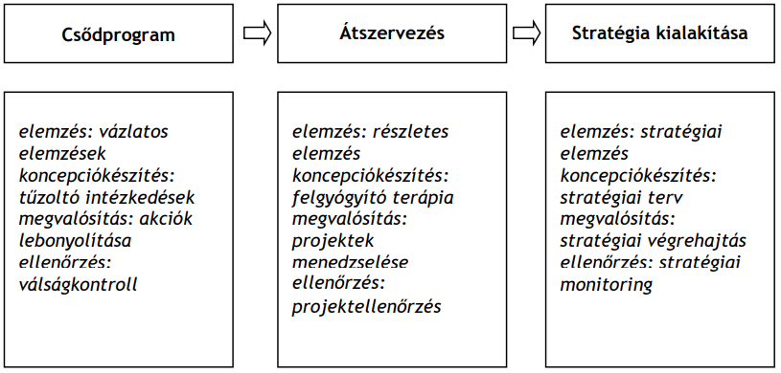
A válságmenedzsment alapelvei
Válságmenedzsment
1. Mindig a lehető legrosszabb eshetőséggel kalkuláljunk!
2. Legyen válságtervünk!
3. Ne vesztegessük az időt!
4. Minden esetben az ember legyen az első!
5. Reagáljunk villámgyorsan!

Slide 56
A válságmenedzsment kritériumai
Válságmenedzsment
1. megfelelő részletességű és tartalmú akcióterv (válságstratégia) készítése
2. vezetők/beosztottak motiválása (elkötelezett vezetők és alkalmazottak)
3. szervezeti támogatás (megfelelő képességű vezetők és számos követő)
4. kommunikáció fontossága (könyörtelen kommunikáció)
5. információs rendszer hatékonyabbé tétele (folyamatos tájékoztatás, döntéstámogatás)

Slide 57
A válságmenedzsment Up és Down stratégiái
Válságmenedzsment
Down stratégia (Le)
  lemondás
  leépítés
  lerövidítés
  lecsökkentés
  leszűkítés
  leárazás
  leváltás
  lecserélés
Up stratégia (Fel)
  felzárkózás
  felépítés
  felvétel
  felkarolás
  felvirágzás
  felülírás
  felfejlesztés
  felismerés

Slide 58
Köszönöm a figyelmet!

